Slide 1
PROPOSTA TÉCNICA
GirosBet v2
A identidade da GirosBet rodando numa plataforma que já está de pé: front Angular 21, CMS próprio para a operação e os estados do produto já navegáveis em staging: lobby, jogo, conta e caixa.
v0.5 · 4 de setembro de 2026

Slide 2
ONDE A GIROSBET ESTÁ
Do site de hoje para a v2
HOJE
NA V2
Next.js / React, tema escuro, sidebar fixa, ticker de ganhos, carrosséis por categoria e provedor.
Identidade forte: roxo #901bf7, magenta de CTA #e145ff, fundo #03000b, Inter + Bebas Neue.
O conteúdo do lobby depende de deploy: não há CMS para lobbies, banners, menus e destaques.
A área logada é o custo que cresce: cada evolução toca perfil, carteira e KYC ao mesmo tempo.
[dores a confirmar com o Renan]
Front Angular 21 já em produção, com a identidade GirosBet aplicada do header ao rodapé.
CMS Laravel com 16 módulos: banners, carrosséis, slots, categorias, lobbies, menus, showcases, top lists, prêmios, ganhadores, footers e usuários.
Lobby, busca, provedores, login, cadastro, jogo, conta e depósito já navegáveis.
A operação publica conteúdo sem deploy e sem depender de desenvolvedor.
GirosBet v2 · proposta técnica · v0.5 · 4 de setembro de 2026
1

Slide 3
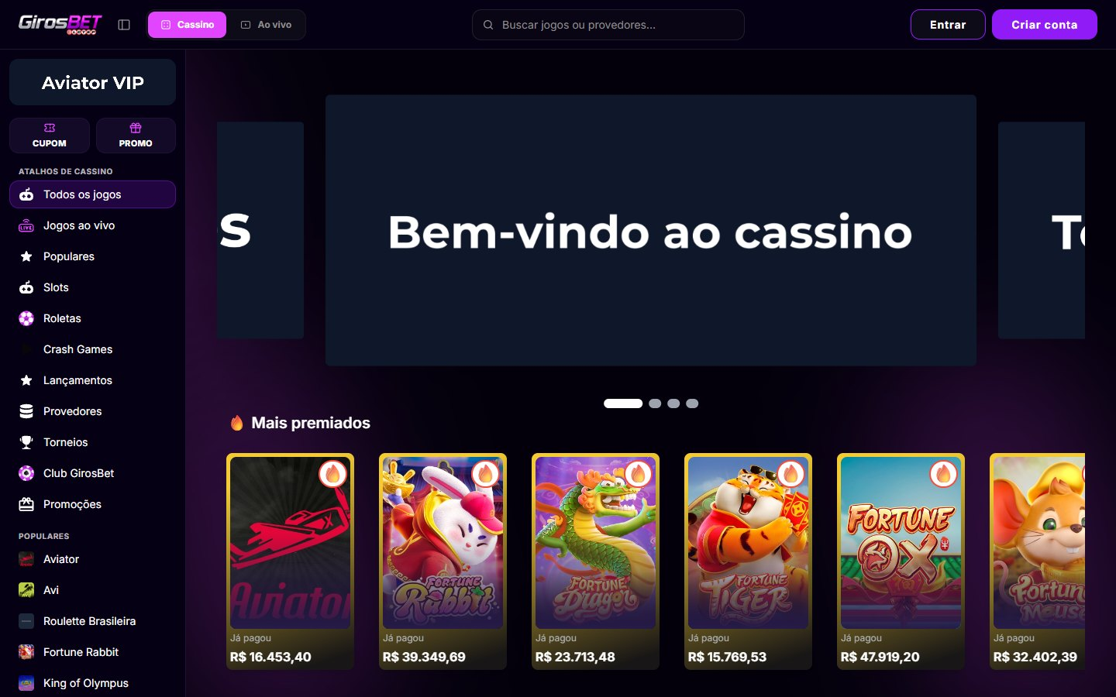
ESTADO 1 · LOBBY
A home da GirosBet
Header escuro com toggle Cassino / Ao vivo, busca inline e os botões da marca.
Sidebar com banner, tiles de Cupom e Promo, atalhos e populares. Cada bloco vem do CMS.
Hero, seções, ordem dos carrosséis, jogos em destaque e valores de prêmio: tudo editável no painel.
RODANDO
GirosBet v2 · proposta técnica · v0.5 · 4 de setembro de 2026
2

Slide 4
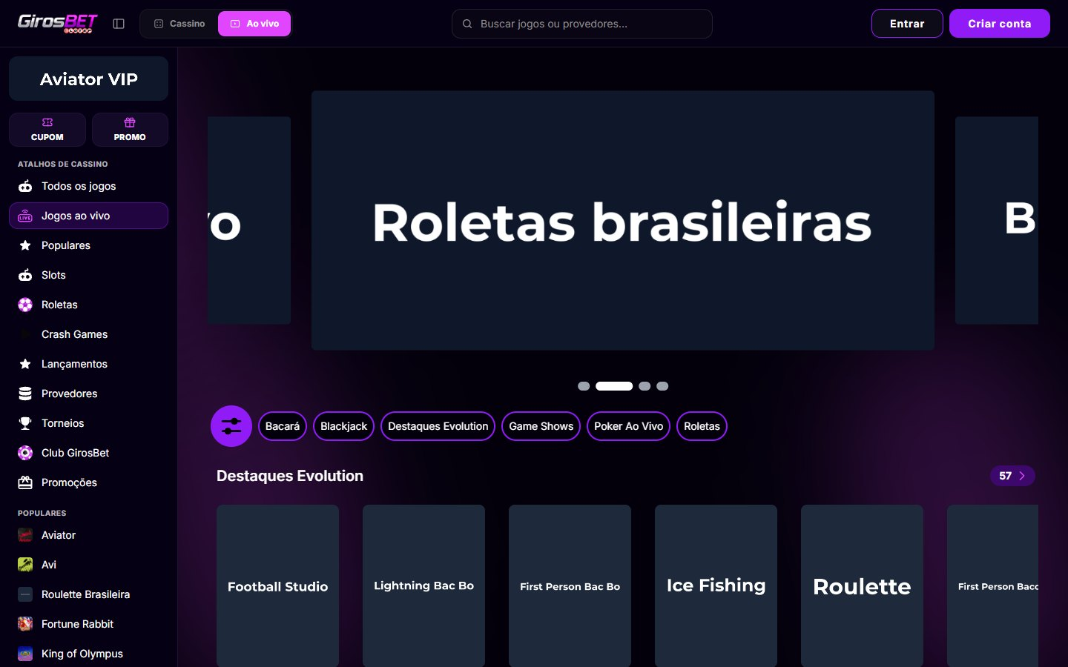
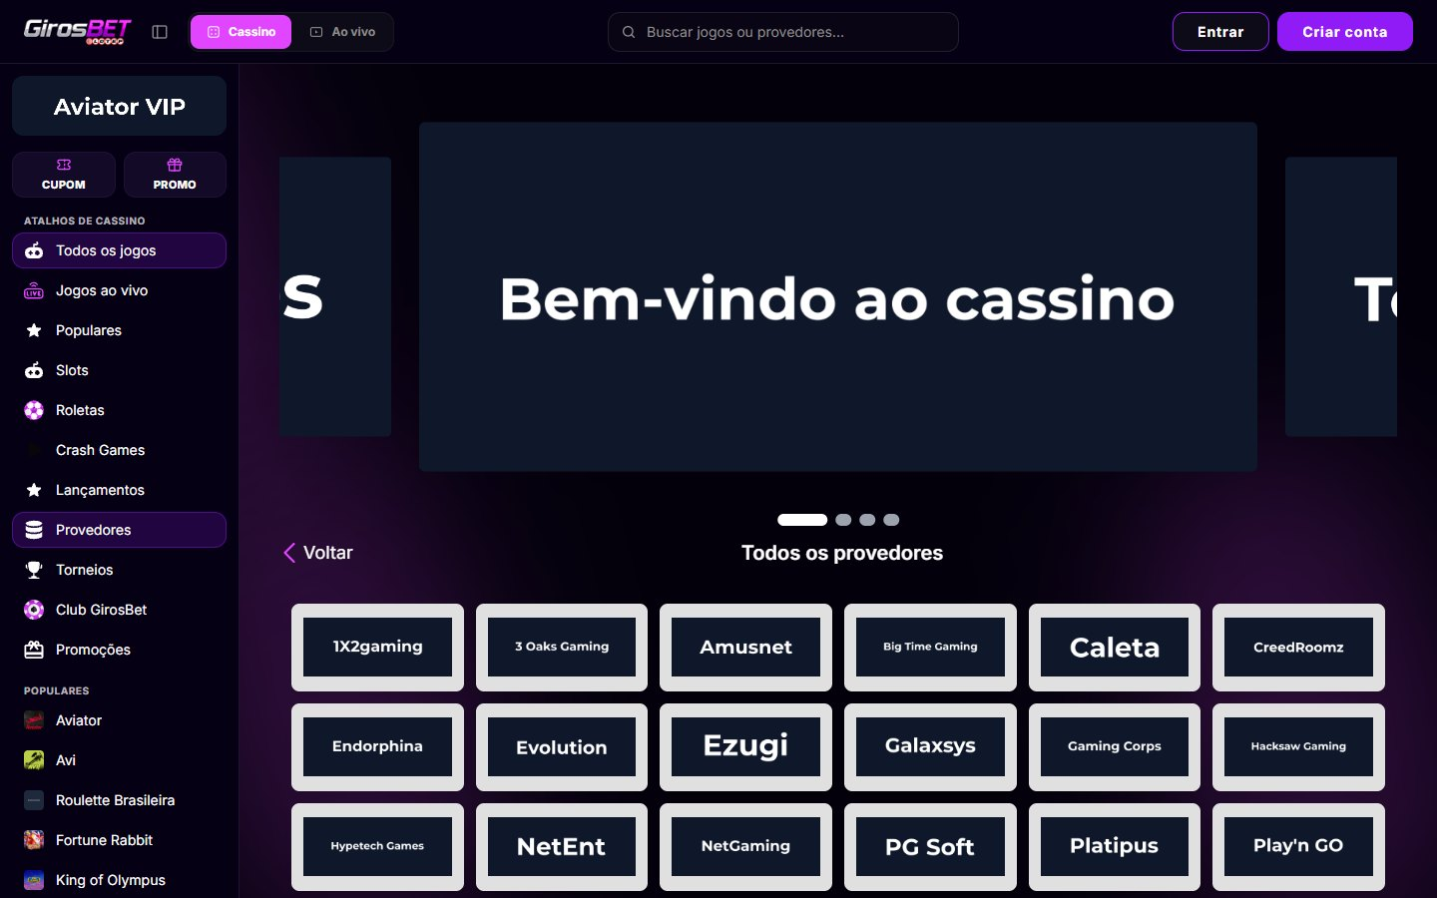
ESTADO 2 · CATÁLOGO
Ao vivo e provedores
Cassino ao vivo: categorias, filtros e cards com a identidade da marca.
Provedores: catálogo importado do agregador, não cadastrado à mão.
GirosBet v2 · proposta técnica · v0.5 · 4 de setembro de 2026
3

Slide 5
QUEM MANDA NO CONTEÚDO
O CMS é da GirosBet
Uma instância Laravel 12 própria, com API pública e autenticada, filas, S3 e permissões por papel. Tudo o que aparece nas telas anteriores sai daqui.
Banners
Carrosséis
Lobbies
Categorias
posições, agendamento, público
slides do hero, ordem e links
quais seções, em que ordem
chips, ícones e vitrines
Slots
Provedores
Menus
Showcases
catálogo sincronizado com o agregador
logos, contagem, destaque
sidebar, mobile e rodapé
vitrines temáticas
Top lists
Ganhadores
Prêmios
Footers
top 10, mais premiados
lotes de ganhos exibidos no lobby
campanhas e valores
textos legais, selos, patrocinadores
Publicar uma promoção, trocar o hero ou reordenar o lobby deixa de ser tarefa de desenvolvedor.
GirosBet v2 · proposta técnica · v0.5 · 4 de setembro de 2026
4

Slide 6
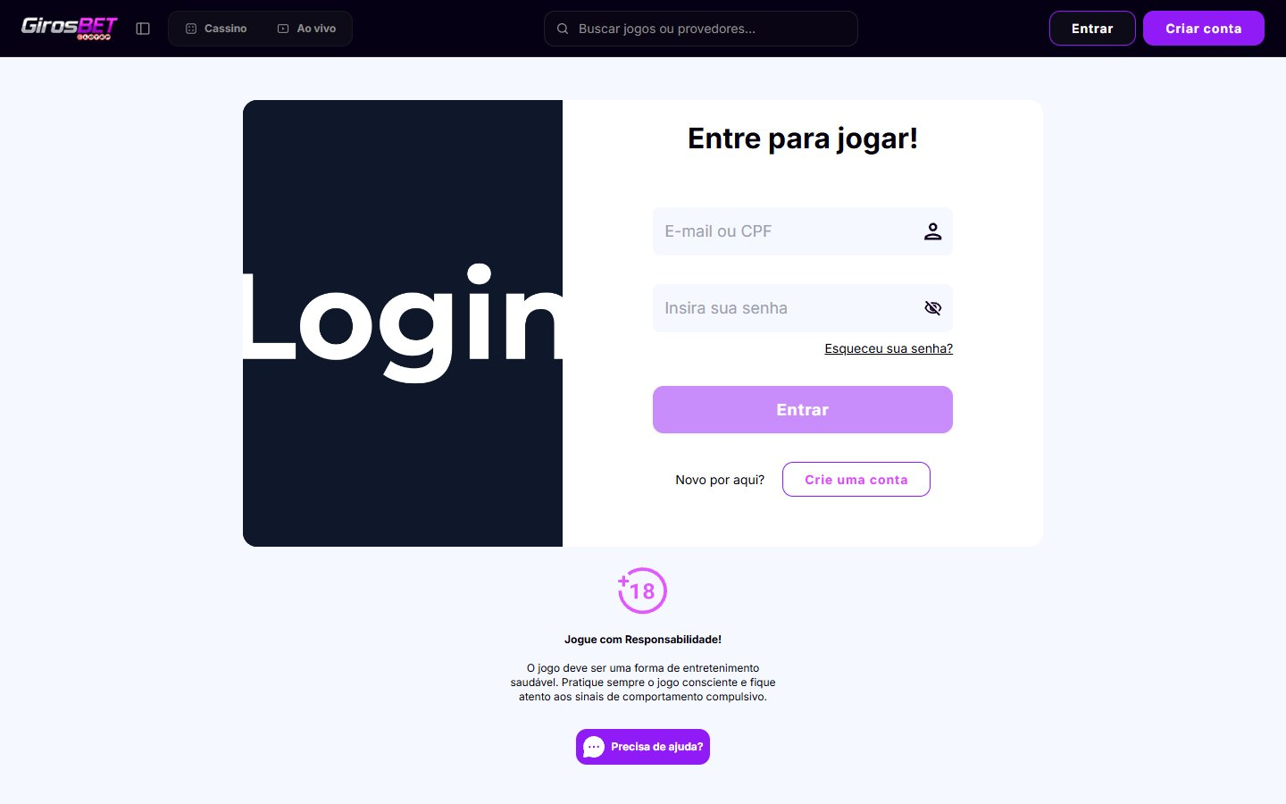
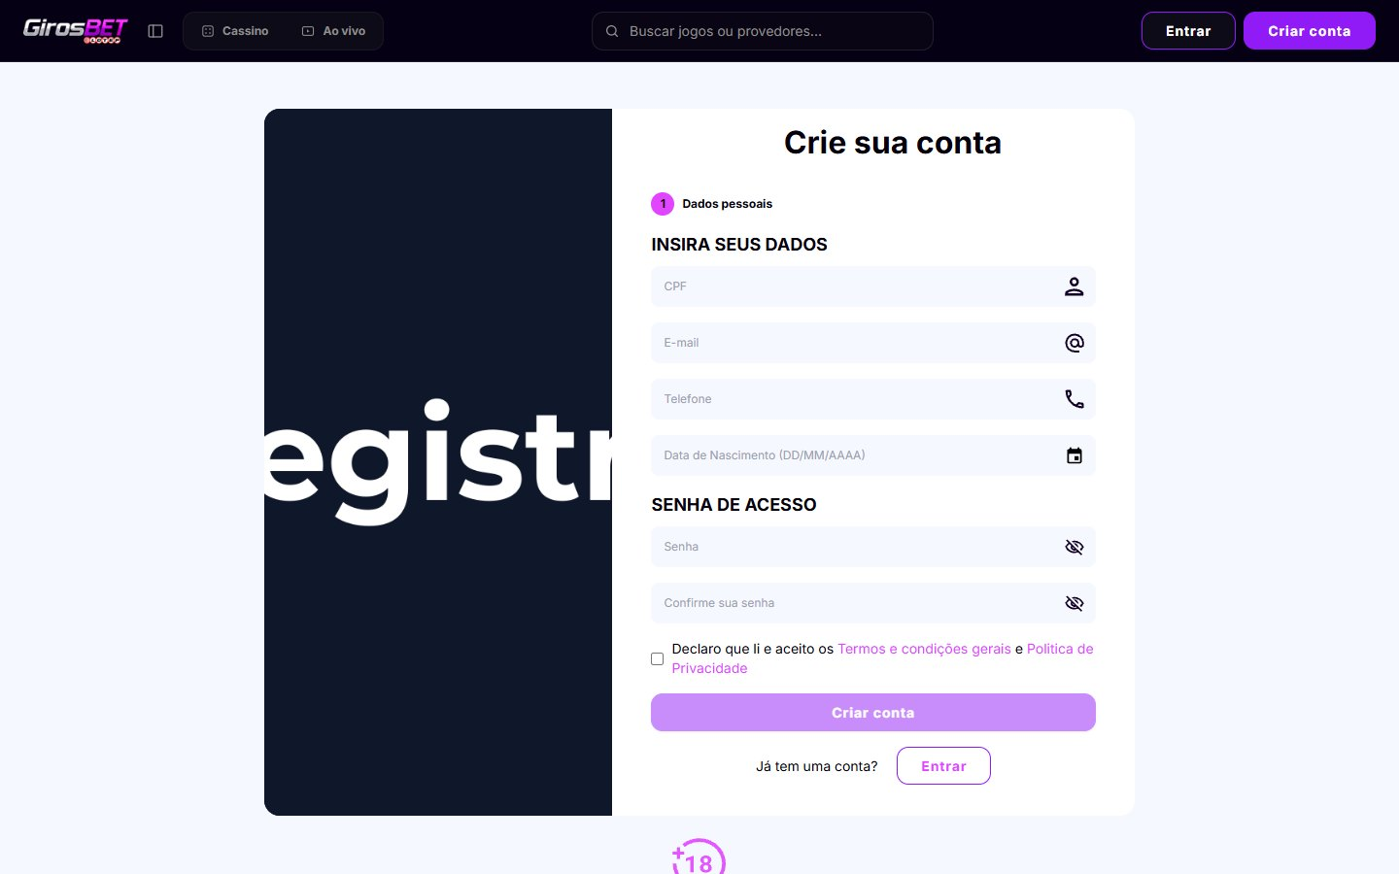
ESTADO 3 · ENTRADA
Login e cadastro
Login com e-mail ou CPF, recuperação de senha e bloco de jogo responsável.
Cadastro completo, pronto para ser ligado ao backend da GirosBet.
Estas telas ainda usam o tema padrão da plataforma: a pele da marca nelas entra junto com a ligação ao backend da GirosBet (fase 3).
GirosBet v2 · proposta técnica · v0.5 · 4 de setembro de 2026
5

Slide 7
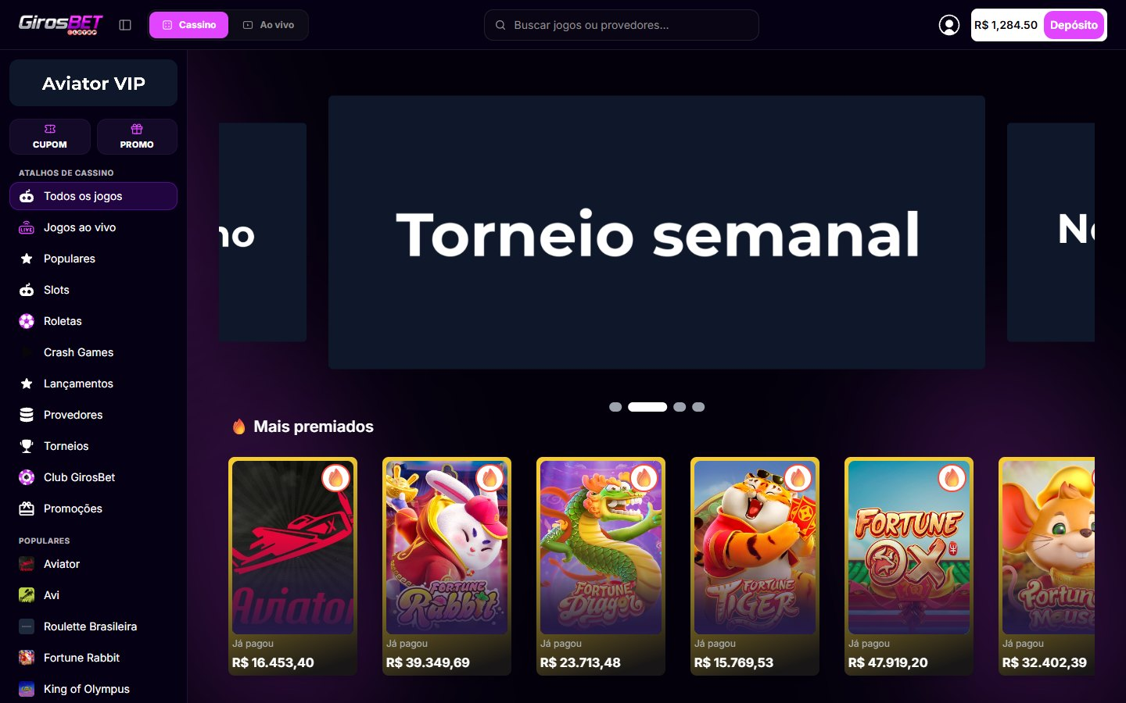
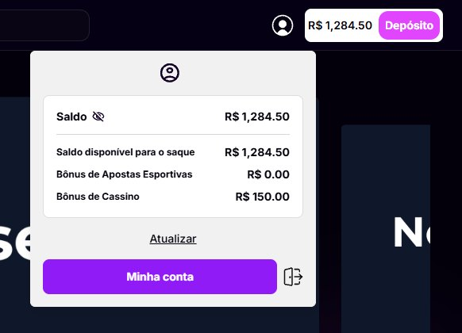
ESTADO 4 · JOGADOR LOGADO
Sessão, saldo e conta
Modal da conta: saldo sacável, bônus de cassino e de esportes, atalho para Minha conta.
Header logado: saldo em destaque, atalho de depósito e acesso à conta.
Telas reais da plataforma com dados de demonstração. O backend da GirosBet entra no lugar do mock na fase 3.
GirosBet v2 · proposta técnica · v0.5 · 4 de setembro de 2026
6

Slide 8
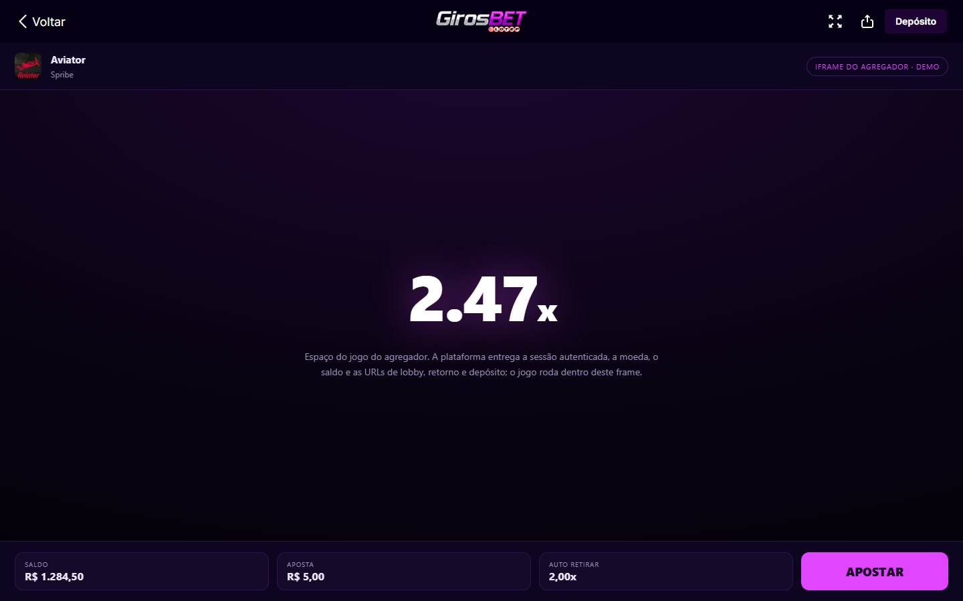
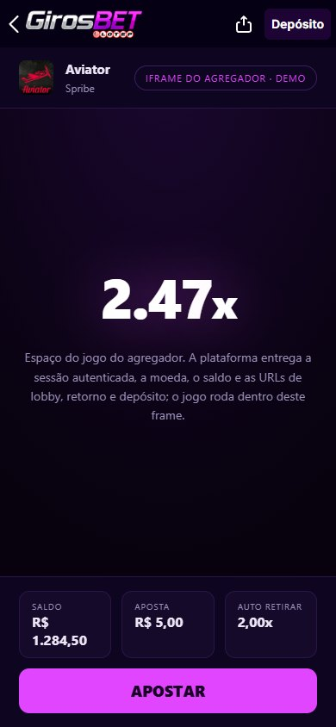
ESTADO 5 · JOGO
O jogo dentro da marca
Modo jogo: header reduzido com voltar, tela cheia, compartilhar e depósito sempre à mão.
Mesma sessão no celular.
A plataforma entrega ao agregador a sessão autenticada, a moeda e as URLs de lobby, retorno e depósito; o jogo roda no iframe (aqui, um stub de demonstração).
GirosBet v2 · proposta técnica · v0.5 · 4 de setembro de 2026
7

Slide 9
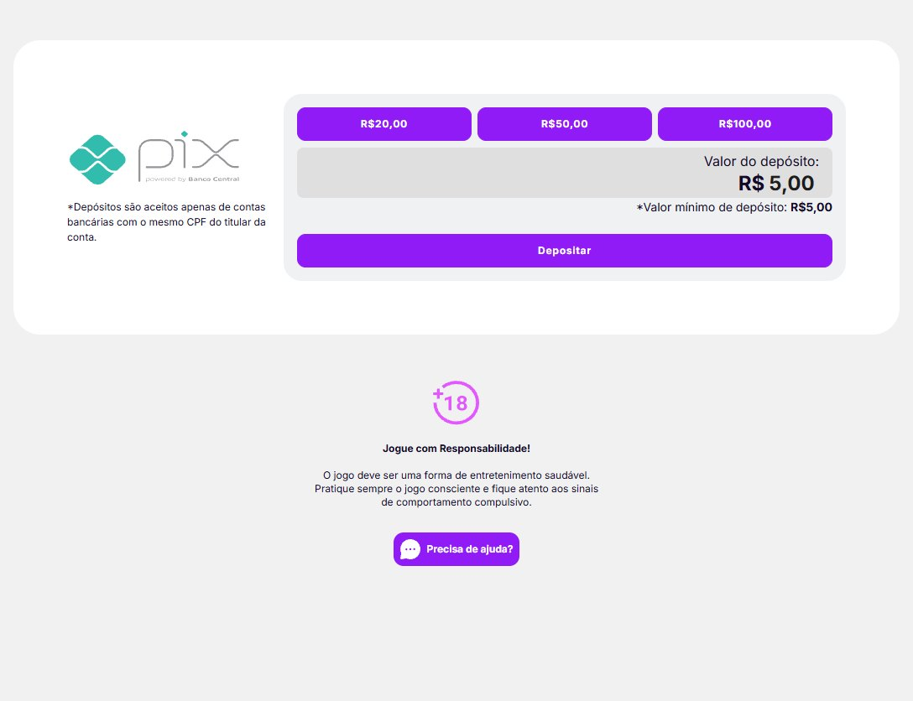
ESTADO 6 · CAIXA
Depósito por PIX
O QUE FALTA AQUI
As telas de carteira, saque, histórico, bônus e KYC existem e funcionam.
O que muda para a GirosBet é a camada de API por baixo delas. É a fase 4, a maior da proposta.
A pele da marca nessas telas entra junto com essa camada.
FASE 4
Valores rápidos, valor mínimo, aviso de titularidade do CPF e bloco de jogo responsável.
GirosBet v2 · proposta técnica · v0.5 · 4 de setembro de 2026
8

Slide 10
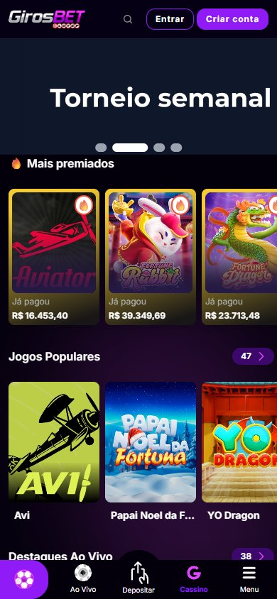
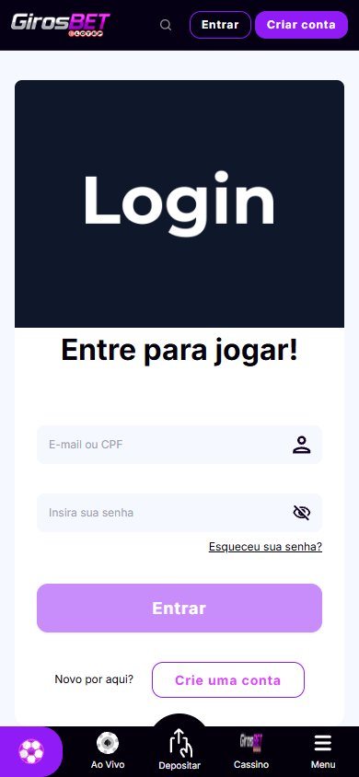
ESTADO 7 · MOBILE
A marca no celular
Lobby: header enxuto, busca e grade de jogos.
Login com o mesmo fluxo do desktop.
Jogo em tela cheia, com saldo e depósito.
Mesmo build, mesmo CMS: o mobile não é um app à parte para manter.
GirosBet v2 · proposta técnica · v0.5 · 4 de setembro de 2026
9

Slide 11
STACK
Por que esta plataforma
Angular 21
Tailwind 4
API por contrato
CMS Laravel 12
Zoneless, standalone, signals, esbuild. Builds rápidos, bundle menor, menos bugs de render.
Tema por tokens semânticos: retematizar a marca é trocar um arquivo, não caçar cores.
Cliente gerado por OpenAPI: o contrato do backend vira código, não digitação.
API pública e autenticada, filas, S3, papéis e permissões, sincronização com o agregador.
Nada aqui é protótipo: é o mesmo código que já roda em produção, com a marca da GirosBet por cima.
GirosBet v2 · proposta técnica · v0.5 · 4 de setembro de 2026
10

Slide 12
LAYOUT
Trazer a v1 da GirosBet para dentro do produto
Header escuro
ENTREGUE
Sidebar da v1
ENTREGUE
Toggle Cassino / Ao vivo, busca inline, 'Criar conta' magenta. Roxo como acento.
Banner, tiles Cupom / Promo, atalhos, populares e suporte, via CMS.
Botões e ícones
ENTREGUE
Logo e favicon
ENTREGUE
Magenta como ação, raio 12 px, 'Entrar' escuro; 43 ícones coloridos da marca.
Wordmark oficial, favicon e touch icon da GirosBet no build.
Rodapé da marca
ENTREGUE
Topbar de cupom e ticker
PRÓXIMO
Patrocinadores e selos vindos da configuração da marca.
Os recursos de aquisição da v1, alimentados pelo CMS.
Hero menor
PRÓXIMO
Chips e seções com ritmo
PRÓXIMO
Um slide visível, CTA e selos na arte; catálogo já na primeira tela.
Categorias com ícone; cabeçalho com ícone, setas e 'Ver todos'.
Cards como na v1
PRÓXIMO
Entrada e conformidade
PRÓXIMO
Provedor no card, 'Jogar agora' no hover; provedores em card escuro.
Diálogo único de idade + cookies; rodapé regulatório completo.
GirosBet v2 · proposta técnica · v0.5 · 4 de setembro de 2026
11

Slide 13
JÁ ENTREGUE · 4 DE SETEMBRO
Não é promessa: já roda
A GirosBet roda hoje em staging local com os itens abaixo. Foi assim que as telas deste deck foram fotografadas.
ENTREGA
O QUE É
COMO VALIDAMOS
Pacote da marca
config, tema, assets e textos legais num pacote só; um build para a GirosBet
CSS comparado como conjunto: só renomes de token
Layout por marca
a marca escolhe o header escuro e se tem sidebar no desktop
ligado por configuração, sem condicional espalhada pelo código
Header escuro
toggle Cassino / Ao vivo, busca inline, Entrar e Criar conta na anatomia da v1
navegável em staging
Sidebar da v1
banner, tiles, atalhos, populares e ajuda; o CMS diz o bloco de cada menu
conteúdo vindo do CMS, sem deploy
Botões e tokens
ação magenta, raio 12 px e superfícies próprias da marca
um arquivo de tokens por marca
Ícones, logo e rodapé
43 ícones coloridos gerados para a marca, wordmark, favicon e patrocinadores
zero asset herdado de outra marca
GirosBet v2 · proposta técnica · v0.5 · 4 de setembro de 2026
12

Slide 14
ESCOPO
Seis fases
0
Fundação
tooling, arquitetura de tema, pacote de marca e pipeline de build
feito
1
Marca GirosBet
home, lobbies, busca, header, sidebar, botões, ícones e rodapé
em andamento
2
CMS GirosBet
instância própria, importação de catálogo, menus, banners, carrosséis
[prazo]
3
Jogo e conta
lançador do agregador, login e cadastro contra o backend da GirosBet
[prazo]
4
Área logada
camada de API nova: perfil, carteira, PIX, saque, histórico, KYC, bônus
[prazo]
5
Go-live
SEO, analytics, textos legais, monitoramento, cutover de domínio
[prazo]
Fora de escopo: sportsbook novo, app nativo, programa de afiliados, idiomas além de pt-BR.
GirosBet v2 · proposta técnica · v0.5 · 4 de setembro de 2026
13

Slide 15
PARA COMEÇAR
O que precisamos da GirosBet
1
Kit de marca: logo em vetor, paleta oficial, fontes licenciadas e mascote, se houver.
2
Paleta: o site passou a usar superfícies neutras com magenta primário, e a v2 foi construída sobre o roxo-preto com #901bf7 de acento. Qual é a oficial?
3
Documentação e sandbox do backend e do agregador: auth, carteira, PIX, catálogo, lançamento, webhooks.
4
Vendor de sportsbook e de KYC, com credenciais de teste.
5
Textos legais, licenciamento e selos do rodapé.
6
Contas de GTM/GA, pixel de afiliados e chat.
7
Domínio e infraestrutura de deploy, ou definimos a nossa.
8
Uma pessoa de produto do lado da GirosBet para validar a área logada.
GirosBet v2 · proposta técnica · v0.5 · 4 de setembro de 2026
14

Slide 16
RISCOS
O que pode dar errado, e o que fazemos
Backend desconhecido
A área logada é o maior custo da proposta. Spike de uma semana lendo a documentação do backend e do agregador antes de fechar a fase 4.
Paridade de conteúdo
O catálogo entra por importação automatizada, não por cadastro manual: o CMS já sincroniza com o agregador.
Identidade em movimento
A paleta do site mudou durante o levantamento. Fechamos a paleta oficial com o Renan antes da fase 1 terminar; trocar tokens depois é barato, refazer telas não.
Escopo crescendo
Tudo que não está na tabela de fases entra como fase 6, negociada à parte.
GirosBet v2 · proposta técnica · v0.5 · 4 de setembro de 2026
15

Slide 17
PRÓXIMOS PASSOS
Três passos para começar
1
Reunião de 45 minutos
validar dores, backend, agregador e vendors.
2
Kit de marca e sandbox
receber logo, paleta oficial e credenciais de teste.
3
Fase 1 fechada
header, sidebar, botões, ícones, logo e rodapé já rodam; o resto do layout entra em seguida.
Modelo comercial a definir: [fechado por fase | mensalidade de evolução | licença por marca].
GirosBet v2 · proposta técnica · v0.5 · 4 de setembro de 2026
16

